Slide 1
레트로게임기 만들기 중간발표
인하대학교 소프트웨어융합공학과
12173975 엄희찬

Slide 2
1. 목표
Makecode arcade 입문자들과 활성화를 위한 초급 가이드라인 제작
현재 라즈베리파이를 이용한 레트로 게임기 제작기는 많이 있지만 초등학생들이 제작하기에는
하드웨어 회로 구성등 진입장벽이 높음.
2. 레트로 게임기 전용 하드웨어와 소프트웨어용으로 개발된 makecode arcade를 활성화 한다면
초등학생등의 교육이 보다 쉽고 재밌는 코딩교육이 될 것임.
3. 현재 한국에서의 관심이 외국에서의 관심보다 낮아 인터넷상의 정보가 하나도 없기에 본인이
관심있는 사람들이 입문할 수 있도록 초석을 다져 활성화가 될 수 있도록 제작기를 만드는 것을 목표로함.

Slide 3
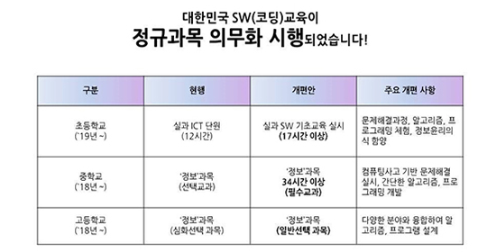
2. 개발 배경
코딩교육 의무화
1.2018년부터 코딩교육이 초등,중등,고등학교에서 선택과목으로 의무화
2019년부터 초등학교 5,6학년이 되는 학생들은 실과 과목에 소프트웨어(SW)
교육이 신설, 알고리즘과 프로그래밍의 과정을 17시간 이상 의무적으로 받아야 함
2.KT,’AI 에듀팩 초급 패키지’ 출시
http://biz.chosun.com/site/data/html_dir/2019/09/30/2019093000863.html

Slide 4
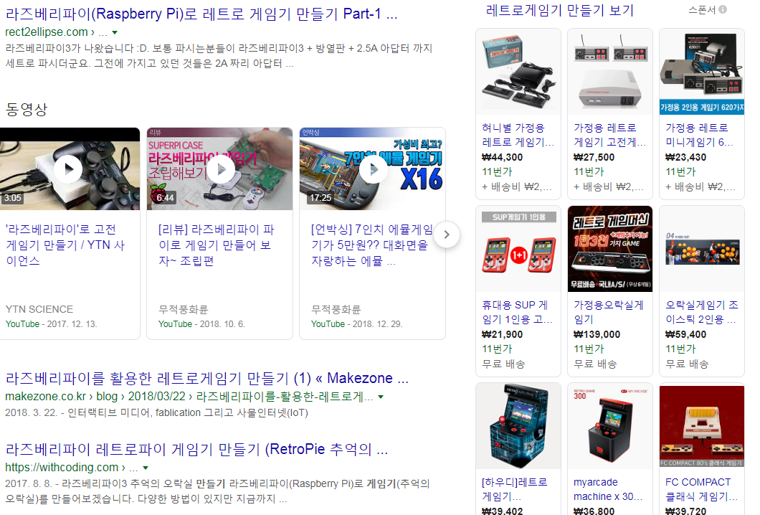
2. 개발 배경
레트로게임기 만들기에 대한 시장 상황
사진). 라즈베리파이를 이용한 레트로게임기 검색
현재 대중적으로 라즈베리파이를 이용하여 제작을 많이 하고 있다.
-> 케이스를 제작하여 버튼과 조이스틱 LCD등을 조립하여 수작업으로 하드웨어 제작
-> 초,중학생들은 하드웨어 구현부터 어려움. -> 하드웨어를 완제품으로 제작하여 해결

Slide 5
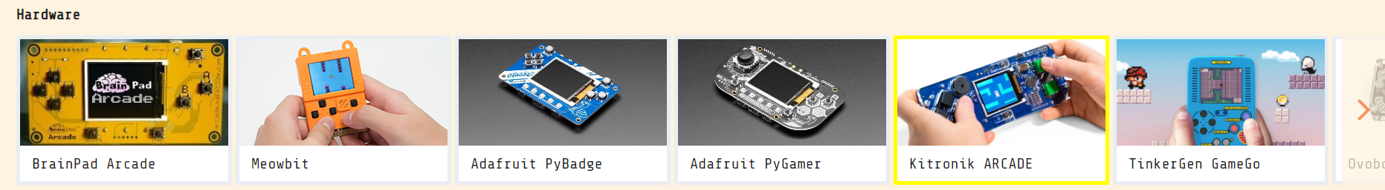
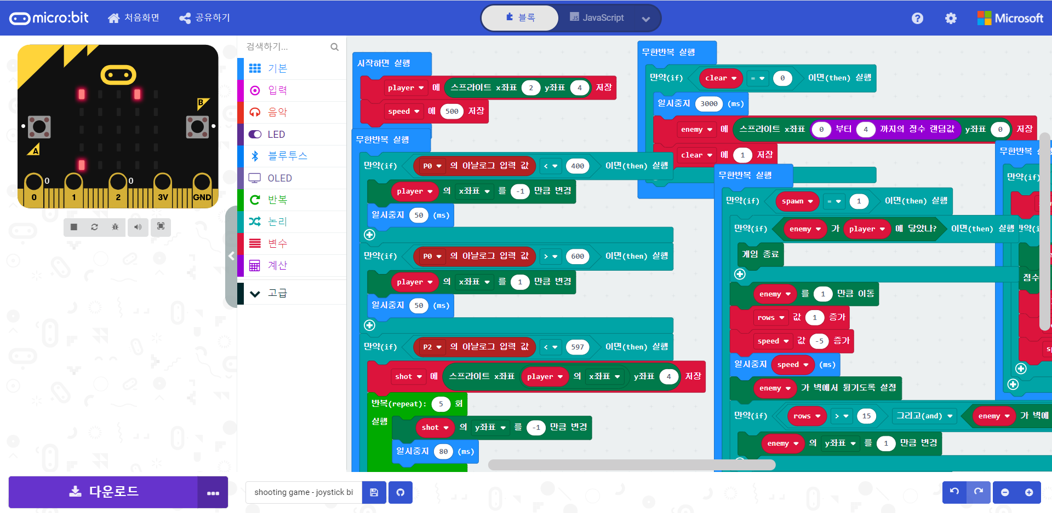
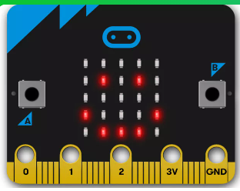
3. 기존 제품들 및 서비스
Hardware
기본적인 게임기의 형식으로 여러 회사들의 제품이 있다. -> 구매하여 사용할 때는 문제 없음.
- 하드웨어적으로 커스터마이징을 하고 싶은 경우 제대로 공개된 하드웨어 정보가 없다.
-> 커스터마이징을 할 수 있도록 정상동작 되는 하드웨어 정보를 공유 할 것.
Service – Micro:bit
2. Makecode arcade 이전에 micro:bit 존재
-> 아두이노처럼 기본 보드에 추가 모듈 장착하는 형식
-> 한글화가 되어 있다는 장점이 있다.

Slide 6
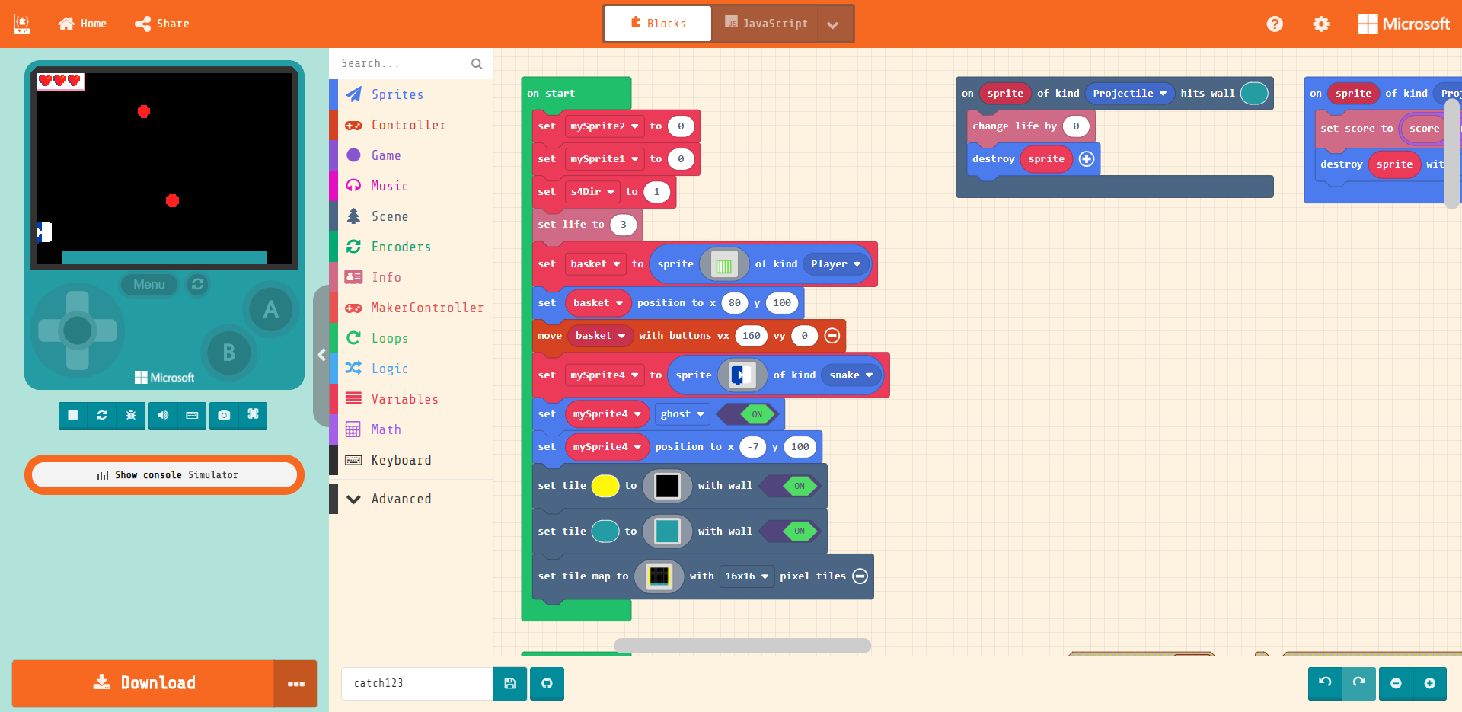
3. 기존 제품들 및 서비스
Service – Makecode arcade
1. 레트로 게임을 제작하는 용으로 구성되어 있음.
2. 한글화가 되어 있지 않아 사용하기 어려움.
-> 구글 검색으로도 한국인의 제작기가 없음.
3. 기본적인 코드와 보드 사용법 가이드 제작 예정

Slide 7
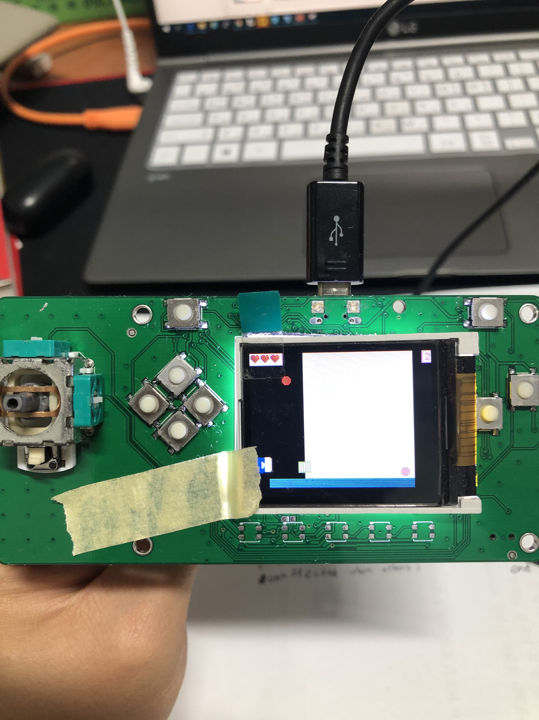
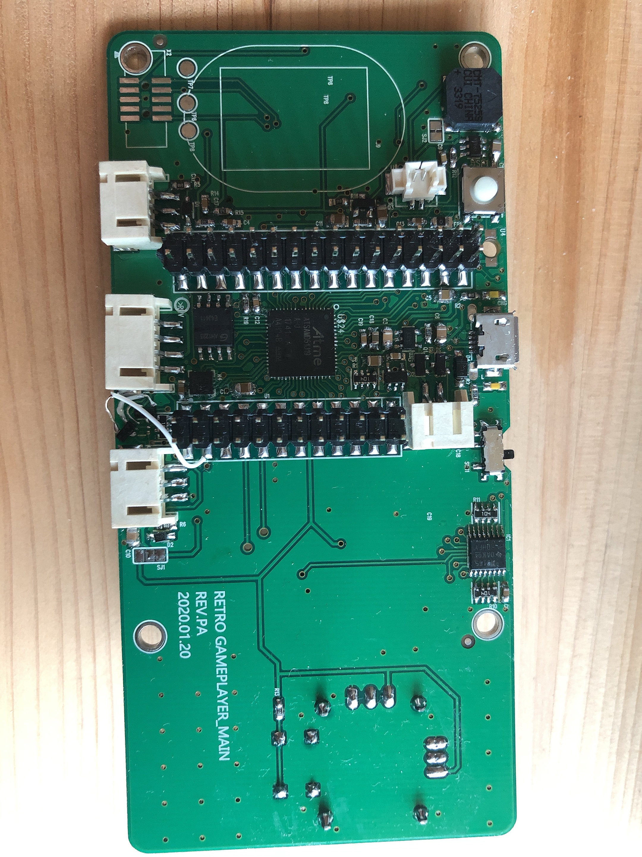
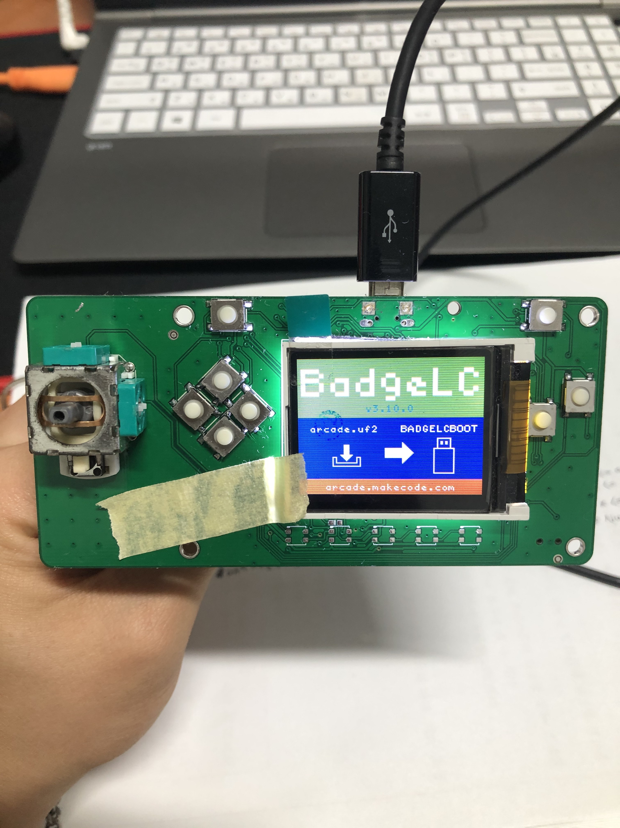
4. 현재 진행 정도
Hardware debug part
Hardware part
Button Test 완료
빛 감지 센서 Test 진행중
Micro chip(MCU)
program port
가속도 센서 Test 진행중
Joystick Test 완료
LCD Test 완료

Slide 8
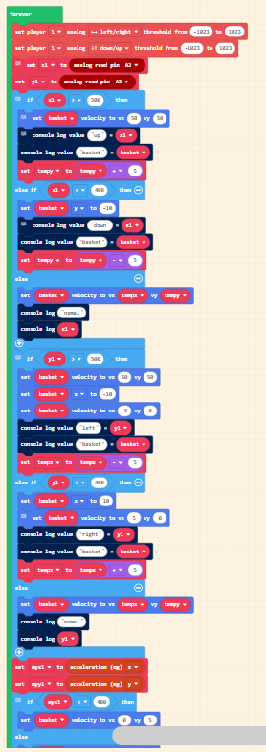
4. 현재 진행 정도
software part
Joystick -> basket 이동 진행중
Tact botton -> basket 이동 완료
Joystick , tact 버튼 조작 -> basket 이동

Slide 9
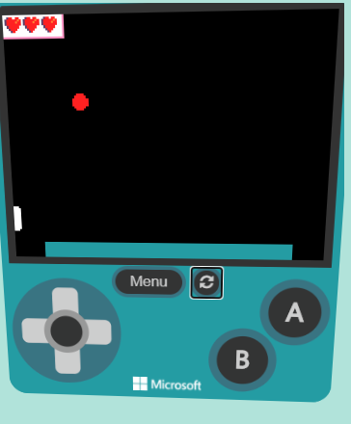
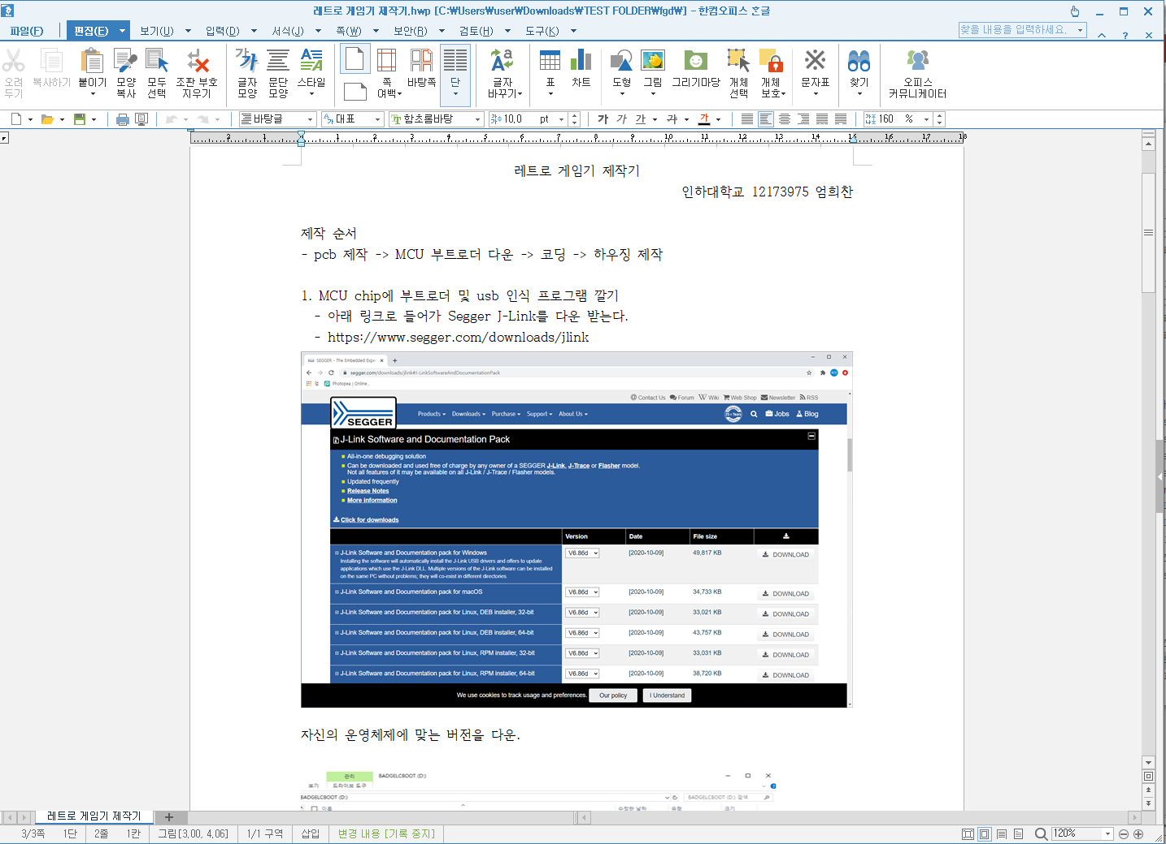
4. 현재 진행 정도
software part
문서 작업
1. 제작기 작성 진행중.
가속도 센서 -> basket 이동 진행중
가속도 센서(simulator) -> basket 이동 완료

Slide 10
5. 학기초 계획에서 변경된 사항
교육용으로 제작 -> 메이크코드 아케이드를 입문할 수 있는 초석을 다지는 제작기.
이유 – 막상 해보니 한글화가 되어 있지 않고 국내에서 접해본 사람들이 없어서
자료가 부족함.
- 그로인해 하나하나 다 시행착오를 격어야 함.
- 교육용으로 제작하려면 코드 사용법과 활용법을 다 알아야하는데 시간이 부족함.

Slide 11
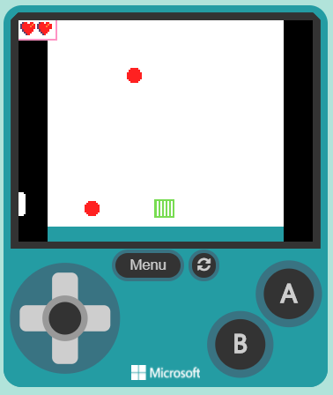
6. 추후 진행 사항
software part
문서 작업
13주차 예상
Github에 pcb, 3d modeling 업로드 하기
Sample code Guide 작성
10주차 예상
Joystick ,
tact 버튼,
가속도 센서,
빛 센서 조작
Basket 이동

